Slide 1
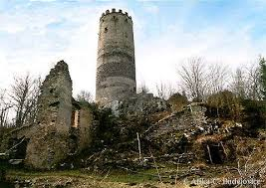
Šelmberk

Slide 2
Šelmberk
Zřícenina u obce Běleč
asi dva kilometry severovýchodně od Mladé Vožice
Stojí nad údolím říčky Blanice v nadmořské výšce 480 m
Od roku 1958 je chráněn jako kulturní památka ČR

Slide 3
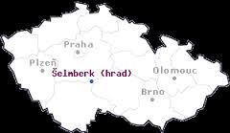
Šelmberk
Poloha:

Slide 4
Šelmberk
Historie:
Vznikl před rokem 1318
Z rodu Buziců
Ve dvacátých letech devatenáctého století nechal Leopold z Kuenburgu upravit věž v romantizujícím slohu na rozhlednu
Okolí hradu bylo ve stejné době přeměněno na anglický park.

Slide 5
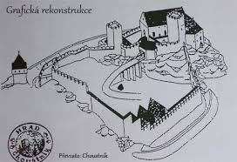
Šelmberk

Slide 6
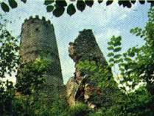
Šelmberk

Slide 7
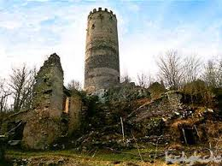
Šelmberk

Slide 8
Stojí za vidění !

